Slide 1


AEM WEEKEND SHARING
AEM周末分享
第 225 期
你靠什么
在单位立足？

Slide 2

AEM WEEKEND SHARING
积极
不要事事等人交代，一个人只要能自动自发地做好一切，哪怕起点比别人低，也会有很大的发展，自发的人永远受老板欢迎。
1、 从“要我做”到“我要做”， 主动分担一些分外事；
2、 先做后说，给上司惊喜；
3、 学会毛遂自荐；
4、 高标准要求：要求一步，做到三步；
5、 拿捏好主动的尺度，不要急于表现、出风头甚至抢别人的工作。

Slide 3

AEM WEEKEND SHARING
敬业
随着社会进步，人们的知识背景越来越趋同。学历、文凭已不再是公司挑选员工的首要条件。很多公司考察员工的第一条件就是敬业，其次才是专业水平。
1、 工作的目的不仅仅在于报酬；
2、 提供超出报酬的服务与努力；
3、 乐意为工作做出个人牺牲；
4、 模糊上下班概念，完成工作再谈休息；
5、 重视工作中的每一个细节。

Slide 4
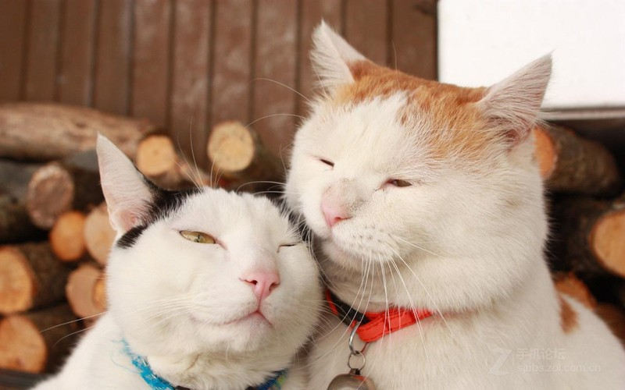
AEM WEEKEND SHARING
负责
勇于承担责任的人，对企业有着重要的意义，一个人工作能力可以比别人差，但是一定不能缺乏责任感，凡事推三阻四、找客观原因，而不反思自己，一定会失去上级的信任。
1、 责任的核心在于责任心；
2、 把每一件小事都做好， 言必信，行必果；
3、 错就是错，绝对不要找借口；
4、 不因一点疏忽而铸成大错。

Slide 5

AEM WEEKEND SHARING
效率
高效的工作习惯是每个渴望成功的人所必备的，也是每个单位都非常看重的。
1、 跟穷忙瞎忙说“再见”；
2、 心无旁骛，专心致志；
3、 量化、细化每天的工作；
4、 拖延是最狠毒的职业杀手；
5、 牢记优先，要事第一；
6、 防止完美主义成为效率的大敌。

Slide 6
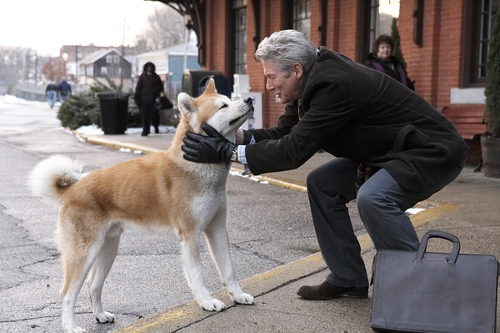
AEM WEEKEND SHARING
忠诚
单位可能开除有能力的员工，但对一个忠心耿耿的人，不会有领导愿意让他走，他会成为单位这个铁打营盘中最长久的战士，而且是最有发展前景的员工。
1、 站在老板的立场上思考问题；
2、 与上级分享你的想法；
3、 时刻维护公司的利益；
4、 琢磨为公司赚钱；
5、 在外界诱惑面前经得起考验。

Slide 7
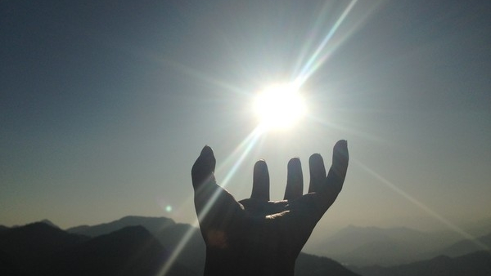
AEM WEEKEND SHARING
结果
“无论黑猫、白猫，抓得到老鼠就是好猫！”，无论苦干、巧干，出成绩的员工才会受到众人的肯定。企业重视的是你有多少“功”，而不是有多少“苦”。
1、 一开始就要想怎样把事情做成；
2、 办法永远要比问题多；
3、 聪明地工作而不仅仅是努力工作；
4、 没有条件，就创造条件；
5、 把任务完成得超出预期。

Slide 8

AEM WEEKEND SHARING
沟通
不好沟通者，即便自己再有才，也只是一个人的才干，既不能传承，又无法进步；好沟通者，哪怕很平庸，也可以边干边学，最终实现自己的价值。
1、 沟通和八卦是两回事；
2、 不说和说得过多都是一种错；
3、 带着方案去提问题，当面沟通，当场解决；
4、 培养接受批评的情商；
5、 内部可以有矛盾，对外一定要一致。

Slide 9

AEM WEEKEND SHARING
团队
团队提前，自我退后。不管个人能力多强，只要伤害到团队，公司决不会让你久留——不要认为缺了你一个，团队就无法运转！
1、 滴水融入大海，个人融入团队；
2、 服从总体安排；
3、 遵守纪律才能保证战斗力；
4、 不做团队的“短板”，如果是就要给自己“增高”；
5、 多为别人、为团队考虑。

Slide 10

AEM WEEKEND SHARING
进取
个人永远要跟上企业的步伐，企业永远要跟上市场的步伐；无论是职场还是市场，无论是个人还是企业，参与者都不希望被淘汰。为此就一定要前进，停就意味着放弃，意味着出局！
1、 以空杯心态去学习、去汲取；
2、 不要一年经验重复用十年；
3、 挤时间给自己“增高”、“充电”；
4、 发展自己的“比较优势”；
5、 挑战自我，未雨绸缪。

Slide 11

AEM WEEKEND SHARING
低调
才高不必自傲，不要以为自己不说、不宣扬，别人就看不到你的功劳。所以别在同事面前炫耀。
1、 不要邀功请赏；
2、 克服“大材小用”的心理；
3、 不要摆架子耍资格；
4、 凡是人，皆须敬；
5、 努力做到名实相符，要配的上自己的位置；
6、 成绩只是开始，荣誉当作动力。

Slide 12

AEM WEEKEND SHARING
成本
节约不是抠门而是美德。不要把公司的钱不当钱，公司“锅”里有，员工“碗”里才有；同样，“锅”里多，“碗”里也自然就多。而掌勺的，恰恰是你自己。
1、 报销账目，一定要诚信；
2、 不浪费公司的资源，哪怕是一张纸；
3、 珍惜工作的每一分钟时间；
4、 每付出成本，都要力争最大收益；
5、 记住：省下的，就是利润！

Slide 13

AEM WEEKEND SHARING
感恩
为什么我们能允许自己的过失，却对他人、对公司有这么多的抱怨?再有才华的人，也需要别人给你做事的机会，也需要他人对你或大或小的帮助。你现在的幸福不是你一个人就能成就的。
1、 工作给你的不仅是报酬，还有学习、成长的机会；
2、 同事给了你工作中的配合；
3、 客户帮你创造了业绩；
4、 对手让你看到距离和发展空间；
5、 批评者让你不断完善自我。

Slide 14

AEM WEEKEND SHARING
周末愉快！
共创 共进 共赢 共享
AEM科技人力资源部

